Slide 1
Дисциплина ОКГ
«Основы компьютерной графики» лектор : Амельченко Наталья Петровна текущая аттестация - зачет

Slide 2
ЛИТЕРАТУРА
Омелькович, Е. В. Создание изображений средствами компьютер-ной графики : учебно-метод. пособие / Е. В. Омелькович, Н. Г. Рожнова. – Минск : БГУИР, 2021. – 107 с.
Герасименко, А. С. Adobe Photoshop CS3 : профессиональные приемы работы / А. С. Герасименко. – М. : Триумф, 2008. – 384 с.
Новиков, И. CorelDRAW 2017: векторная классика [Электронный ресурс]. – 2020. Режим доступа : https://www.it-world.ru/tech/soft/133286.html.
Киселевский, О. С. Твердотельное трёхмерное моделирование в Autodesk Inventor : учебно-метод. пособие / О. С. Киселевский. – Минск : БГУИР, 2017. – 90 с. : ил.
ИКГ БГУИР – канал YouTube

Slide 3
Дисциплина ориентирована на изучение графических компьютерных программ растровой и векторной графики, таких как: Corel DRAW, Photoshop, AutoCAD (Autodesk Inventor, 3ds Max)

Slide 4
Изучение данной дисциплины позволит не только сформировать определённый объём знаний, умений и практических навыков, но и даст возможность раскрыть интеллектуальные, творческие, дизайнерские и технические способности в решении всевозможных графических и инженерных задач

Slide 5
Цель преподавания дисциплины ОКГ: знакомство c основами теории цвета и дизайна, иллюстративной, деловой и конструкторской компьютерной графикой, с теоретическими основами формообразования и 3D-моделированием, формирование практических навыков работы с прикладными пакетами растровой и векторной компьютерной графики.

Slide 6
ИПР состоит из 2-х разделов:
Раздел 1 Двумерная компьютерная графика
Содержание индивидуальной практической работы (ИПР)
Необходимо изучить-
Растровый графический редактор
Adobe Photoshop
Векторный графический редактор CorelDraw (или Adobe Illustrator)

Slide 7
Выполнить 3 индивидуальных задания:
1. Создать макеты визитных карточек в CorelDraw (или в Adobe Illustrator) :
две визитки личные и две 2 визитки – корпоративные
(см. метод. пособие [1]);

Slide 8

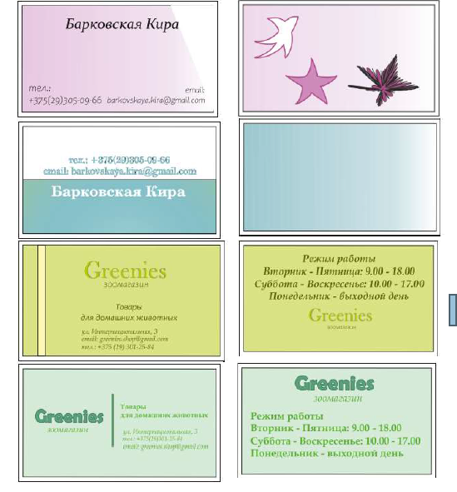

Примеры макетов визитных карточек

Slide 9
2. Создать макет календаря в Adobe Photoshop (см. метод. пособие [1]).

Slide 10
3. Создать макет рекламного баннера в Adobe Photoshop согласно указанной тематике по вариантам:
Варианты 1-5: спорт;
варианты 6-7: виртуальная реальность;
варианты 8-12: сфера услуг;
варианты 13-15: медицина;
варианты 16-19: еда;
варианты 20-22: туризм;
варианты 23-29: образование;
варианты 30-35: транспорт.
.

Slide 11
В качестве основного объекта в макете баннера необходимо использовать объект из фотографии, данной согласно варианту
Фотографии доступны по ссылке:
https://drive.google.com/drive/folders/1P_wk2pLnM4-z12KT2AvAFh0iKYyk6rBg?usp=sharing
Главный объект необходимо отделить от фона (вырезать) и поместить на другой неоднородный фон (использовать градиент и т.д.).
Все остальные объекты баннера добавлять произвольно, выбирая их из интернета либо из личных файлов.

Slide 12
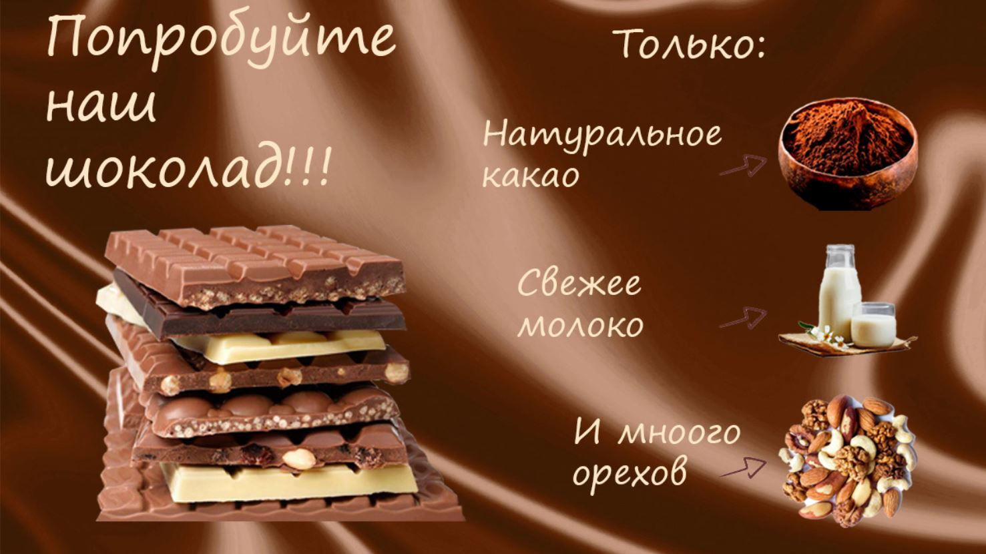
Примеры макетов баннеров

Slide 13


Slide 14



Slide 15
Раздел 2 Двумерная и трехмерная компьютерная графика.
Основы 3-D моделирования.
Необходимо изучить программу компьютерной графики AutoCAD (или Inventor, 3ds Max).
Для освоения программы AutoCAD имеются методические пособия (на странице кафедры
сайта БГУИР):
AutoCAD. Построение и редактирование электронного чертежа
AutoCAD. Формирование чертежей. Практикум.
Моделирование деталей средствами компьютерной графики (AutoCAD)
и видео уроки на YouTube канале ИКГ БГУИР

Slide 16
Выполнить 3 индивидуальных задания:
Индивидуальное задание 1:
Построение плоского контура по теме: «Сопряжения» для освоения инструментов Рисования и Редактирования изображений.
Для выполнения задания необходимо
- использовать шаблон формата А4(А3) со слоями
- изучить видео уроки 1, 2, 3

Slide 17
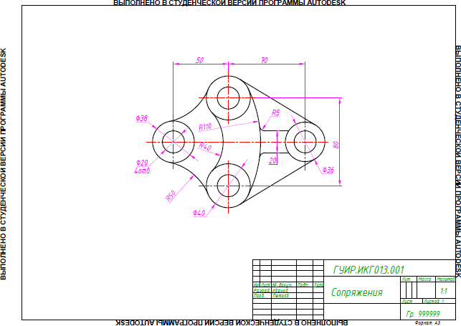

Slide 18
Индивидуальное задание 2 (2 листа)
Лист 1 –
Создать 3D модель двух пересекающихся тел.
Использовать шаблон 3D А4
Лист 2-
Выполнить три связанные проекции пересекающихся тел с линией их взаимного пересечения, созданные по 3D модели.
Использовать шаблон А3

Slide 19
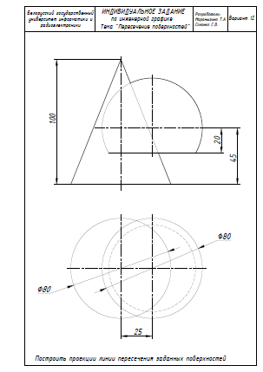
Образец задания ПП

Slide 20
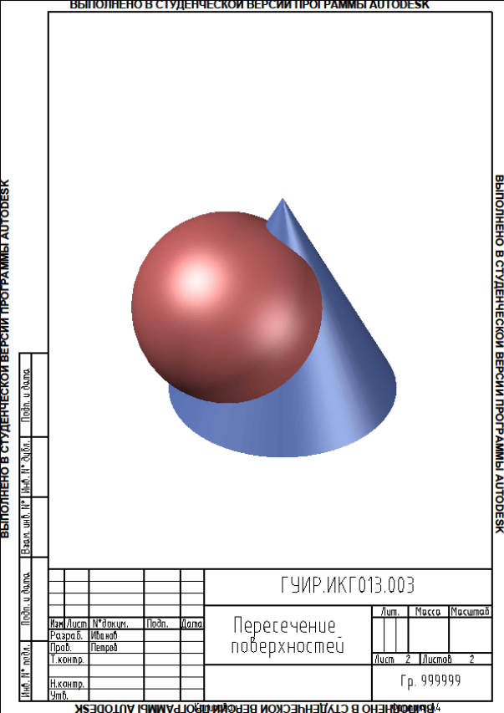
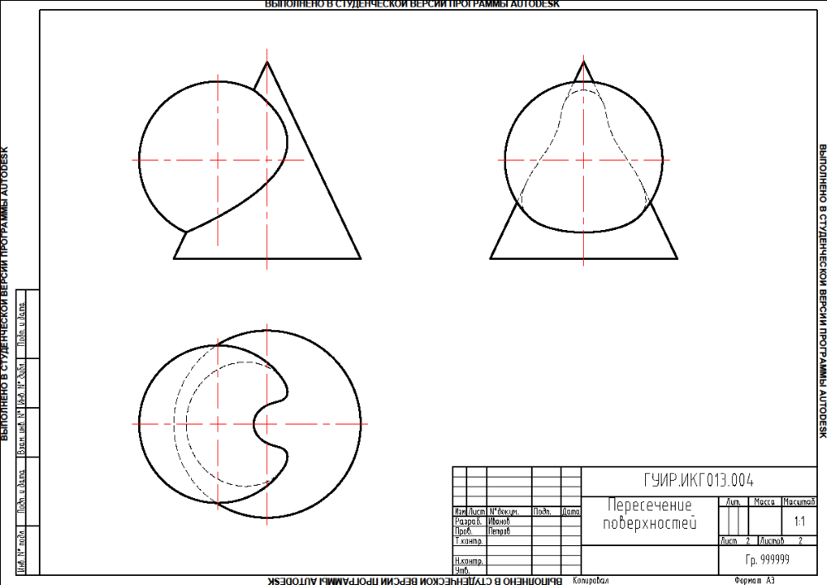
Примеры оформления задания
Использовать видео уроки 5 (1 ч), 9, 5(2ч) .
После «разложения» на виды необходимо доработать чертеж, прочертить осевые линии для поверхностей

Slide 21
Индивидуальное задание 3 (2 листа)
может быть выполнено в одном из 2-х
вариантов (на выбор):
Вариант I
Лист 1(ПЧ)
Выполнить проекционный чертеж детали в
3-х проекциях, с разрезами, с нанесёнными размерами по ГОСТ 2.307-2011
Использовать шаблон А3 со слоями.
Изучить видео урок 4 из плейлиста «Автокад - уроки»
Построение изображений предметов на чертежах. Проекционное черчение-методическое пособие по теме «Виды. Разрезы».

Slide 22
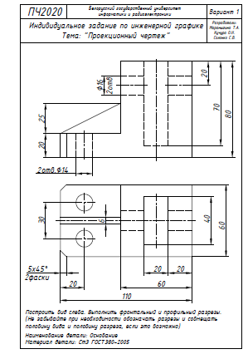
Пример задания

Slide 23
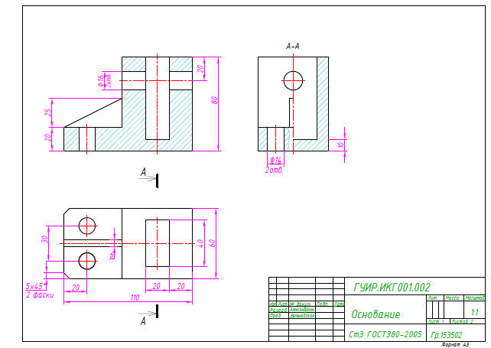
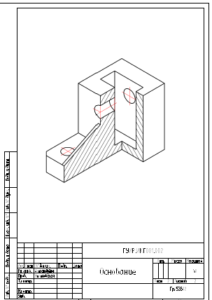
Лист 2
Построить 3D – модель детали , с четвертным вырезом
(видео уроки 5, 6).
Использовать шаблон 3-D А4
Лист 1
Пример оформления
Печать в черно-белом варианте

Slide 24
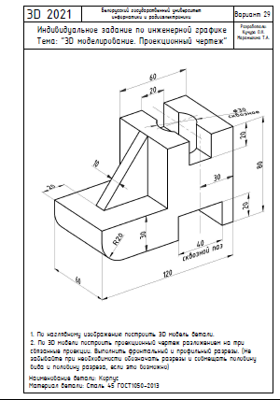
Вариант II
Лист 1
Cоздать 3D-модель по наглядному изображению.
Использовать шаблон 3D А4
Лист 2 (3 проекции)
3D-модель разложить на три вида с разрезами, проставить размеры
Использовать шаблон А3 со слоями

Slide 25
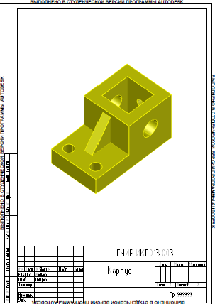
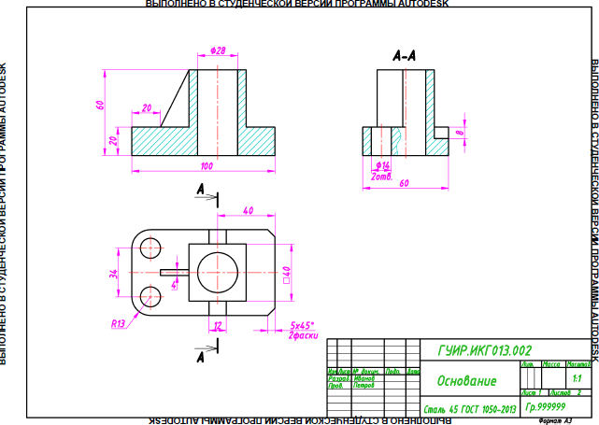
Видео уроки 9, 10 Видео урок 7

Slide 26


Slide 27
Шаблоны для выполнения чертежей находятся на странице кафедры сайта БГУИР
Варианты индивидуальных заданий выбираются согласно списку журнала группы
Всего индивидуальных заданий – 6, листов ИПР – 9:
1. Титульный лист
2. Визитки - 1 лист
3. Календарь - 1 лист
4. Баннер – 1 лист.
5. Сопряжение – 1 лист
6. 3D ПП+3 проекции - 2 листа
7. ПЧ+3D-модель, I в. - 2 листа
или 3D+ПЧ, II в. - 2 листа

Slide 28
Для выполнения индивидуальных заданий раздела 1 необходимо ознакомиться со следующим материалом:
Представление цвета в компьютерной графике.
Теория цвета. Цветовые схемы и палитры (гармонические системы). Психофизиологические характеристики цвета. Стилевые и символические цветовые системы.
Цветовые модели. Использование цветовых моделей при разработке компьютерных изображений.

Slide 29
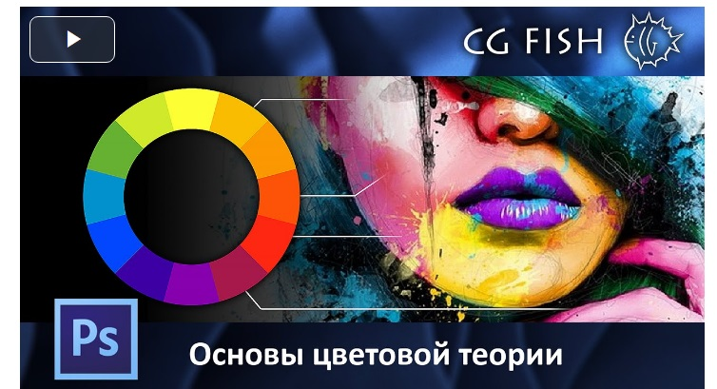
https://youtu.be/NH1TLyiJVHU

Slide 30
Понятие технической эстетики и дизайна. Закономерности технико-эстетического творчества. Виды дизайна. Графический дизайн.
Принципы и законы построения формальной (абстрактной) композиции.
Три основных закона композиции: закон целостности, равновесия, соподчинения.
Основные приемы композиции: доминанта, симметрия и асимметрия, статика и динамика, ритм, контраст, нюанс, акцент, аналог.
Геометрический и композиционный центр. Основные композиционные схемы.

Slide 31
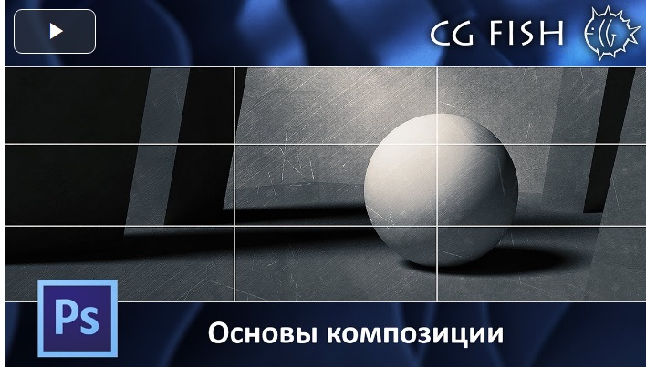
https://youtu.be/QcuInap1lQ4
Ютуб канал Фотография и дизайн
https://lms2.bsuir.by/mod/url/view.php?id=137403

Slide 32

https://youtu.be/zU1nsMEfhp0
https://youtu.be/QdcHRXyz4RI
https://youtu.be/0Wm-vZeZyuA

Slide 33
Для выполнения индивидуальных заданий раздела 2 необходимо ознакомиться со следующим материалом:
Формообразование поверхностей. Базовые геометрические 3D-формы: параллелепипед, пирамида, цилиндр, конус, шар, тор, клин.
Способы задания поверхностей.
Булевые операции с 3D-примитивами: объединение, вычитание, пересечение.

Slide 34
